Slide 1
Презентація
«на тему»
Зброя Середньовіччя
Підготував
Учень 7 класу
Красножон Віктор

Slide 2
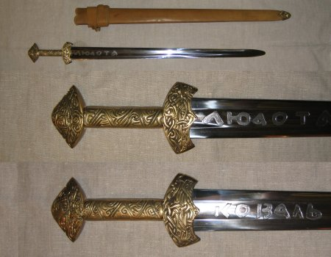
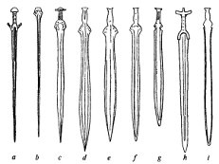
Протягом середньовіччя технологія зброї була небагато змінена в порівнянні з древнім світом, видозмінюючи насамперед варіанти ножа, списа, сокири, і стріл. Важливим нововведенням став важкий вершник, що використовує спис. Лицар був значно більш могутній чим будь-який вершник древнього світу. Найближчим древнім еквівалентом, можливо, була кіннота Олександра Великого.

Slide 3
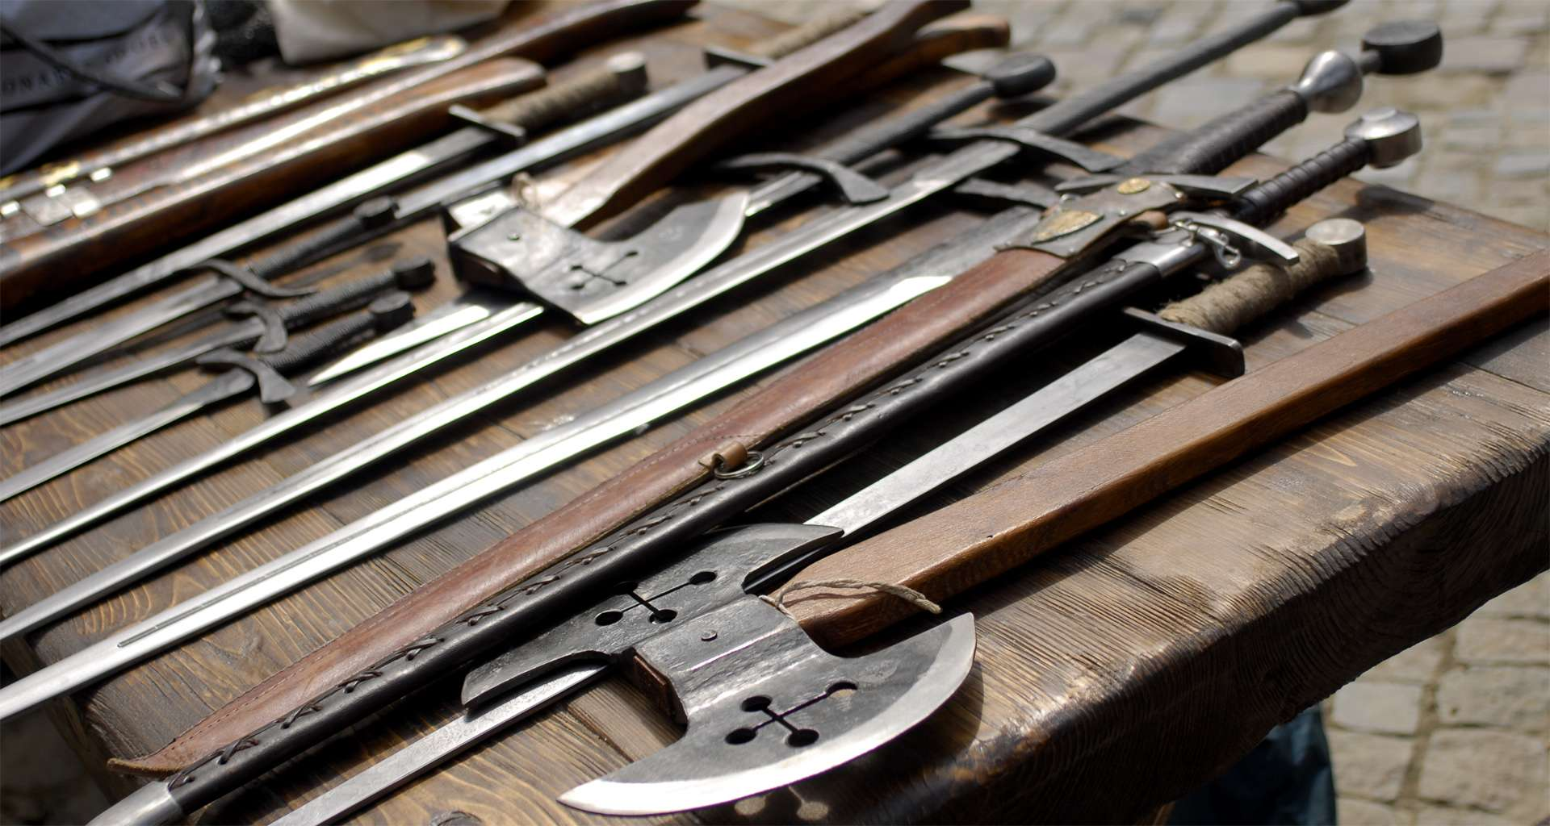
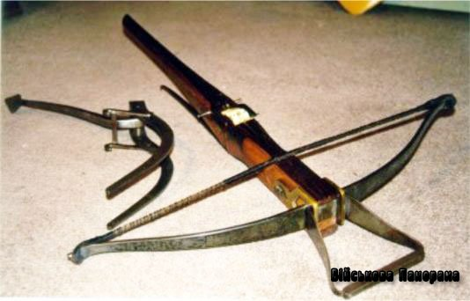
До десятого сторіччя Європа обійшла античність у більшості областях, включаючи озброєння. Розвиток важкого вершника викликало відповідні нововведення для забезпечення його захисту. З'явилася нова холодна зброя.

Slide 4
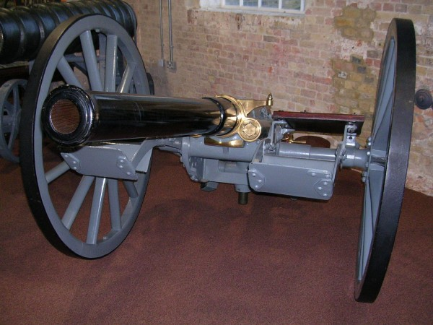
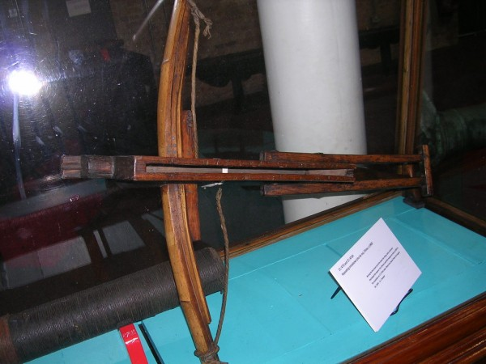
Революційною технологією середньовіччя став розвиток порохової зброї, гармат і ручної зброї.

Slide 5
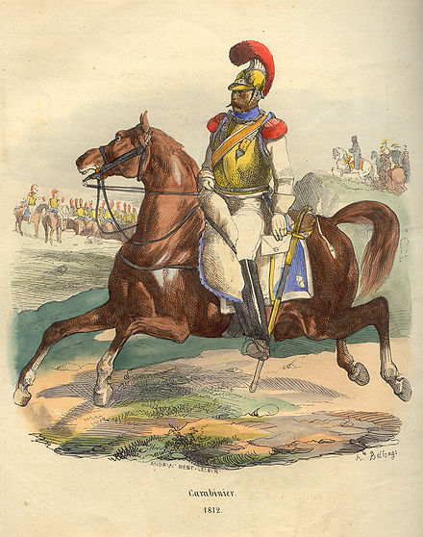
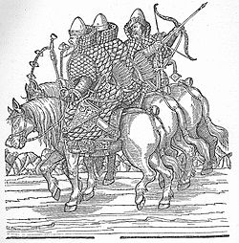
Починаючи з першої появи кінноти приблизно в 10 сторіччі, вона виконувала ряд важливих завдань у бої: розвідка, тилова охорона і переслідування відступаючого ворога. Кіннота була розділена на кілька різних категорій у залежності від екіпірування і навчання. Кожна категорія була укомплектована відповідно до виконуваних завдань. Легка кіннота мала слабку (чи не мала) броню і була краще підготовлена для розвідки, перестрілки і тилової охорони. Важка кіннота носила броню і була краще підготовлена для використання як наступальну силу. Усі типи кінноти незамінні в переслідуванні.

Slide 6
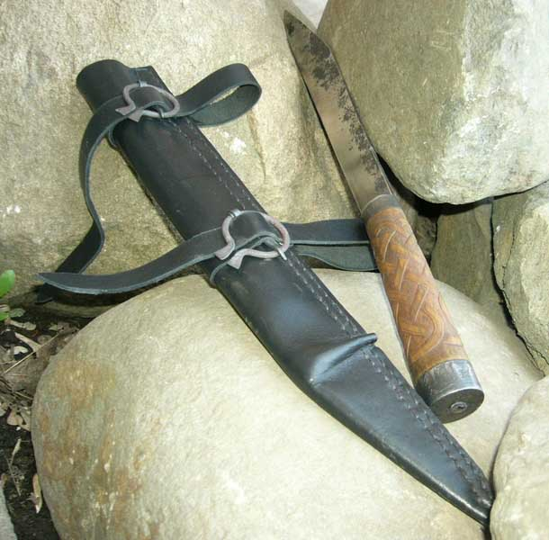
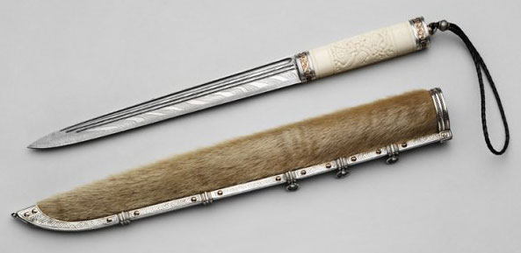
Піхота, озброєна ручною зброєю, була третім основним компонентом середньовічних армій, поряд із загонами лучниками і кіннотою. Піхота складалася із селян, звичайних солдатів і розжалуваних лицарів.Франки Середніх століть боролися за допомогою сокири, називаного франциска, від якого їхнє плем'я і узяло свою назву. Їхні сусіди, Саксонці, боролися великим однобічним ножем, називаним скрамасакс, від якого вони і узяли свою назву

Slide 7
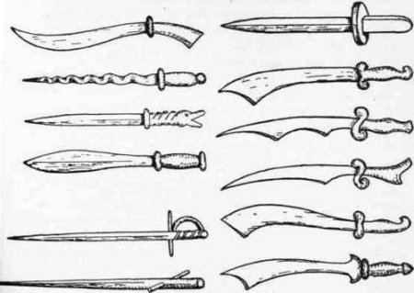
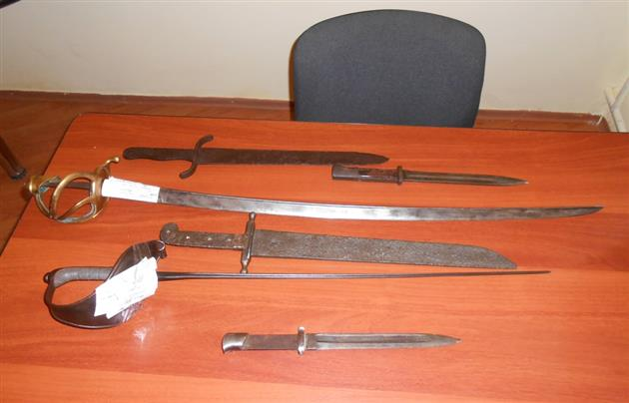
З розвитком важкої кавалерії з'явився важкий меч, що використовувався в рукопашному бої. Варіанти меча включали двох-ручну версію, що вимагала багато місця. Військові використовували різноманітну зброю, включаючи мечі (і одно-ручний і дво-ручний), булави, ланцюга, молотки. Булавою була зубцювата куля, закріплений до підстави ланцюгом

Slide 8
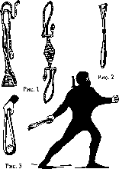
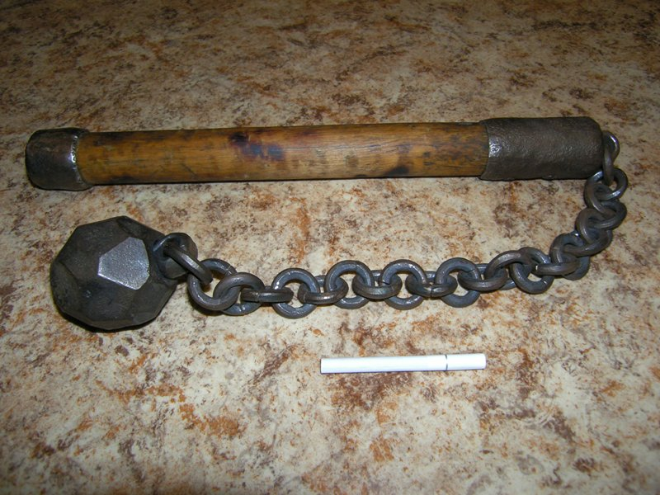
Метальна зброя дала людям можливість завдавати поразки на віддалі. Стрільці використовувалися як легкі загони, щоб заподіювати збиток і послабляти ворога через утрати до рукопашного бою. Якщо ворожа сила могла б бути ослаблена чи похитнута, можливості перемоги ставали більше.

Slide 9
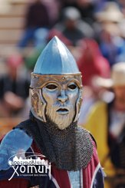
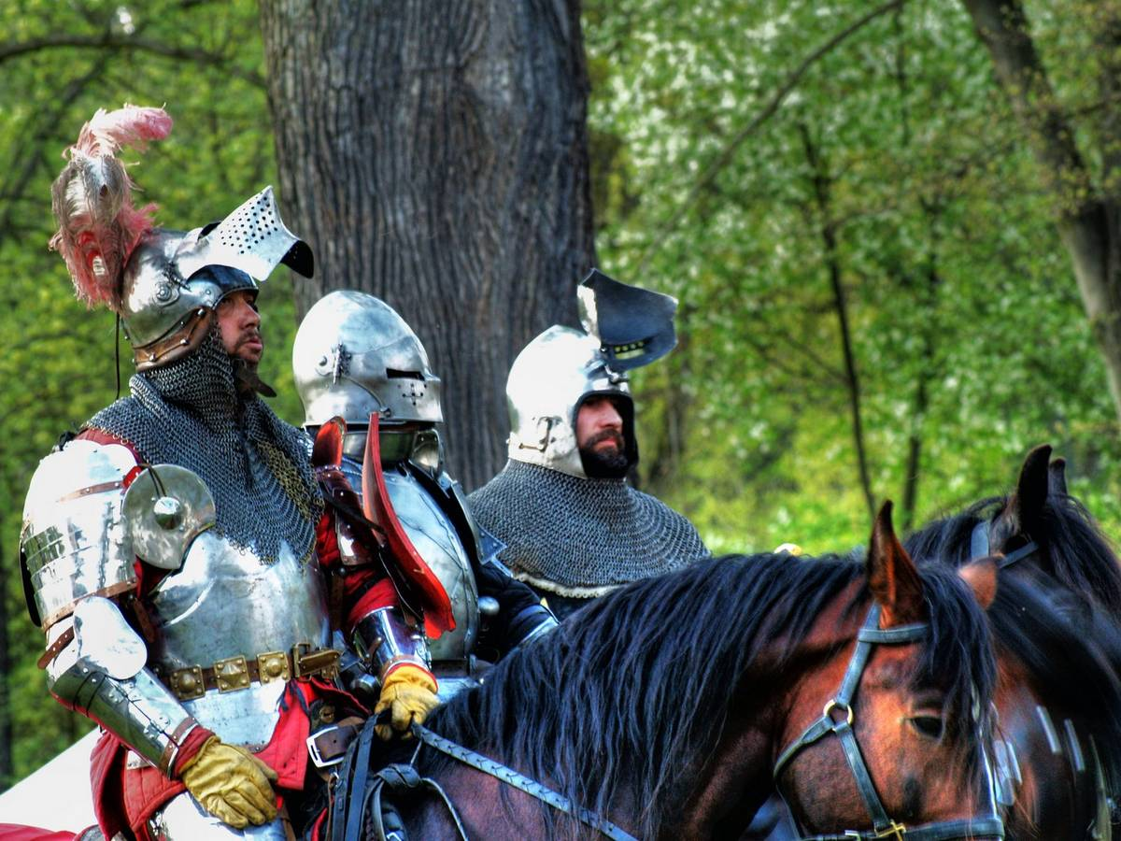
Кольчуга носилася останніми римлянами і деякими з вторглених німецьких племен, включаючи готів. Стріла і вістря меча могли проникати в кольчугу. Кольчуга залишилася в середньовічній Європі доти, поки більш захисна броня з пластин не ввійшла у використання в тринадцятому сторіччі. Шоломи також удосконалилися від простих конічних до великим металевим складеним, призначеним для того, щоб відбити стріли.

Slide 10
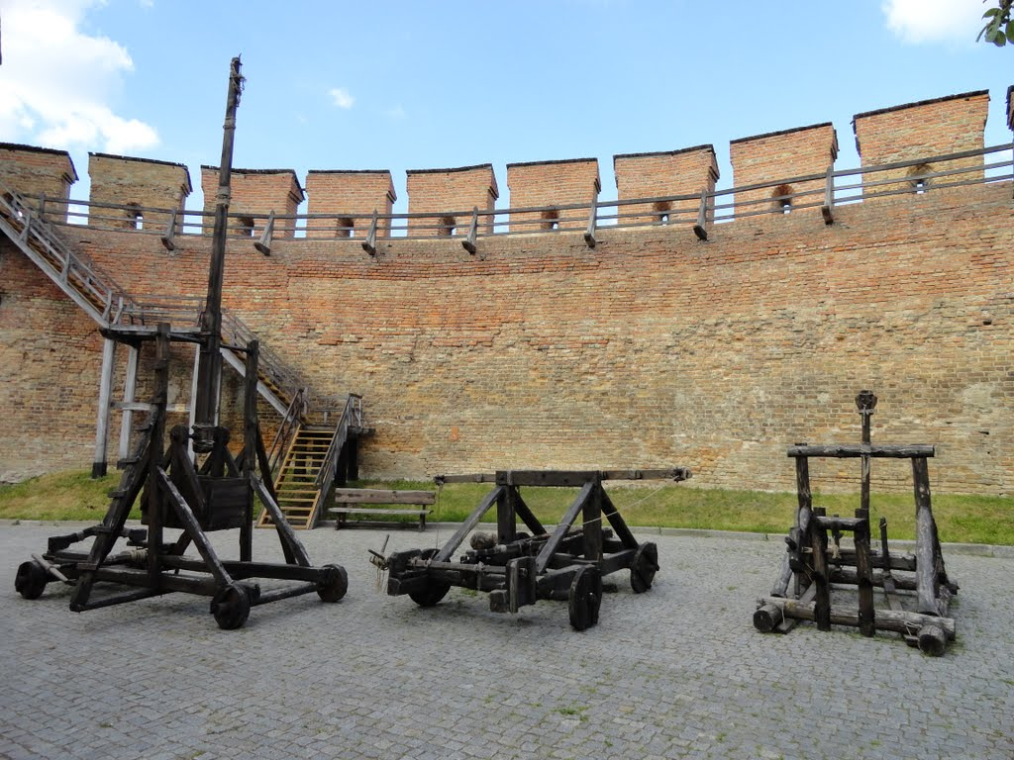
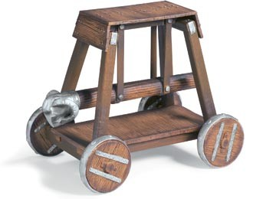
Катапульта була винайдена в 399 до н. е. в місті Сіракузи в час правління тирана Діонісія. Спочатку, «катапульту» відносили до машин, що метають дротики в той час як «балісту» до тих які метали камені , але з часом (в четвертому столітті) ці два терміни поміняли значення. Камінь, кинутий катапультою, зазвичай перелітав через фортечну стіну і вражав захисників фортеці. Дистанція, на яку катапульти кидали свій снаряд, доходила до 1200-1300 кроків. Така дистанція забезпечувала від поразки противником людей, які працювали на катапульти. У той же час руйнівна сила катапульти була величезною.

Slide 11
Кінець

